Slide 1
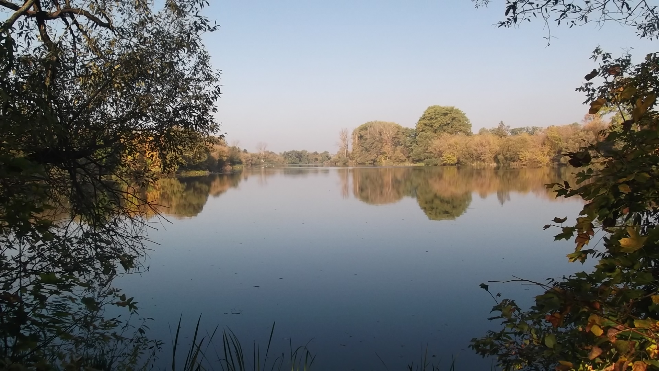
ПРОЕКТ
«Бюджет для граждан» по исполнению бюджета муниципального образования «Первоавгустовский сельсовет» Дмитриевского района Курской области за 2022 год

Slide 2
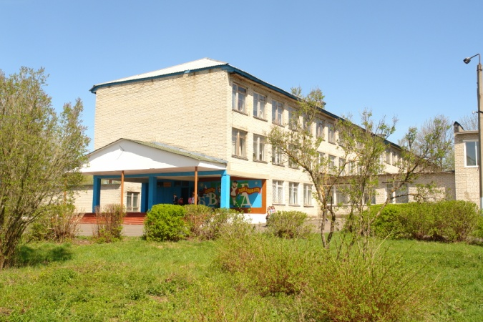
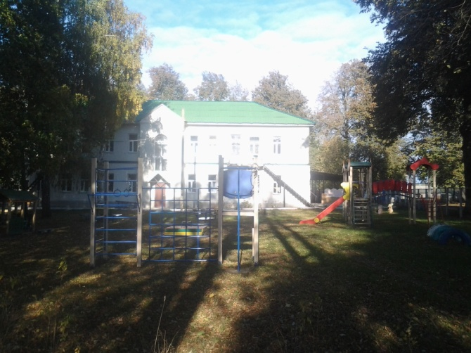
Уважаемые жители муниципального образования «Первоавгустовский сельсовет»!
В соответствии с Бюджетным посланием Президента Российской Федерации В. В. Путина Федеральному собранию от 21апреля 2021 года, в целях реализации принципа прозрачности и открытости бюджета и информирования жителей о расходовании средств бюджета разработана брошюра Проект «Бюджета для граждан» по исполнению бюджета за 2022 год.
Представленная в ней информация позволит гражданам составить представление об источниках формирования доходов бюджета муниципального образования, направлениях расходования бюджетных средств в 2022 году и сделать выводы об эффективности использования бюджетных средств.
Администрация МО «Первоавгустовский сельсовет», публикуя брошюру Проект «Бюджета для граждан» по исполнению бюджета за 2022 год, надеется на заинтересованное внимание жителей муниципального образования к процессу исполнения бюджета.
Глава Первоавгустовского сельсовета
Дмитриевского района Курской области
А.В.Бушин

Slide 3
Показатели исполнения доходов бюджета МО «Первоавгустовский сельсовет» Дмитриевского района Курской области за 2022 год (рублей)
 | Утвержденные бюджетные назначения на 2022 год | Исполнено за 2021 год | Неисполненные назначения
Наименование
Налоги на прибыль, доходы ,в т.ч.: | 974115,00 | 975347,22 | -1232,22
налог на доходы физических лиц | 974115,00 | 975347,22 | -1232,22
Налоги на совокупный доход ,в т.ч.: | 18012,00 | 17457,14 | 554,86
Единый сельскохозяйственный налог | 18012,00 | 17457,14 | 554,86
Налоги на имущество, в т.ч: | 1444357,00 | 1441121,85 | 3235,15
Налог на имущество физических лиц | 104368,00 | 101984,90 | 2383,10
Земельный налог | 1339989,00 | 1339136,95 | 852,05
Доходы от использования имущества находящегося в государственной и муниципальной собственности | 5356954,00 | 5355004,16 | 1949,84
Собственные доходы, всего | 7793438,00 | 7788930,37 | 4507,63
Безвозмездные поступления, всего | 20904216,22 | 10550216,16 | 10354000,06
Дотации бюджетам бюджетной системы РФ | 1521515,00 | 1521515,00 | 0
Субвенции | 97989,00 | 97989,00 | 0
Субсидия | 10249373,22 | 7628203,16 | 2621170,06
Иные межбюджетные трансферты | 9035339,00 | 1302509,00 | 7732830,00
Итого доходов: | 28697654,22 | 18339146,53 | 10358507,69

Slide 4
Основные параметры бюджета МО «Первоавгустовский сельсовет» Дмитриевского района Курской области за 2022 год (рублей)
Доходы
18339146,53
Расходы 22396006,21
Дефицит
4056859,68

Slide 5
Структура налоговых и неналоговых поступлений в бюджет МО «Первоавгустовский сельсовет» Дмитриевского района Курской области за 2022 году

Slide 6
Показатели исполнения расходов бюджета МО «Первоавгустовский сельсовет» Дмитриевского района Курской области за 2022 год (рублей)
 | Утвержденный бюджет на 2022 год | Исполнено за 2022 год | Неисполненные назначения за 2022год | Процент исполнения к уточненному плану 2022 года
Наименование
Расходы бюджета: | 33158469,40 | 22396006,21 | 10762463,19 | 67,5
Общегосударственные вопросы | 4566463,00 | 4455596,99 | 110866,01 | 97,6
Национальная оборона | 97989,00 | 97989,00 | 0,0 | 100,0
Национальная безопасность и правоохранительная деятельность | 23000,00 | 18918,56 | 4081,44 | 82,2
Другие вопросы в области национальной экономики | 1387616,18 | 1380616,18 | 7000,0 | 99,5
Жилищно-коммунальное хозяйство | 24698903,22 | 14341018,20 | 10357885,02 | 58,1
Образование | 30000,00 | 27558,00 | 2442,00 | 91,8
Культура, кинематография | 1627498,00 | 1374552,13 | 252945,87 | 84,5
Социальная политика | 726000,00 | 699757,15 | 26242,85 | 96,4
физическая культура и спорт | 1000,00 |  | 1000,00
Расходы бюджета, всего | 33158469,40 | 22396006,21 | 10762463,19 | 67,5

Slide 7
Структура расходов МО «Первоавгустовский сельсовет» Дмитриевского района Курской области за 2021 год

Slide 8
Безвозмездные поступления МО «Первоавгустовский сельсовет» Дмитриевского района Курской области в 2022 году (рублей)
Дотации
1521515,00
Итого безвозмездных поступлений 10550216,16
Субсидии
7628203,16
Субвенции
97989,00
Иные межбюджетные трансферты
1302509,00

Slide 9
Спасибо за внимание!
Администрация Первоавгустовского сельсовета Дмитриевского района Курской области
Наш адрес: 307510 Курская область
Дмитриевский район
п.Первоавгустовский, ул.Комсомольская,38
Телефон/факс: 8(47150) 9-93-67
Адрес электронной почты: possoviet@mail.ru

